Slide 1


Notes:
Buenos días/tardes/noches: El 2 de mayo, los votantes que viven dentro de los límites del distrito escolar de Dallas votarán en las elecciones del bono del 2026. Esta presentación fue creada para brindar información objetiva sobre la elección y recursos donde puede obtener información más precisa sobre lo que se incluye en la propuesta. Por ley estatal, nada de lo que hable durante esta presentación constituye una defensa a favor o en contra de estas elecciones.

Slide 2

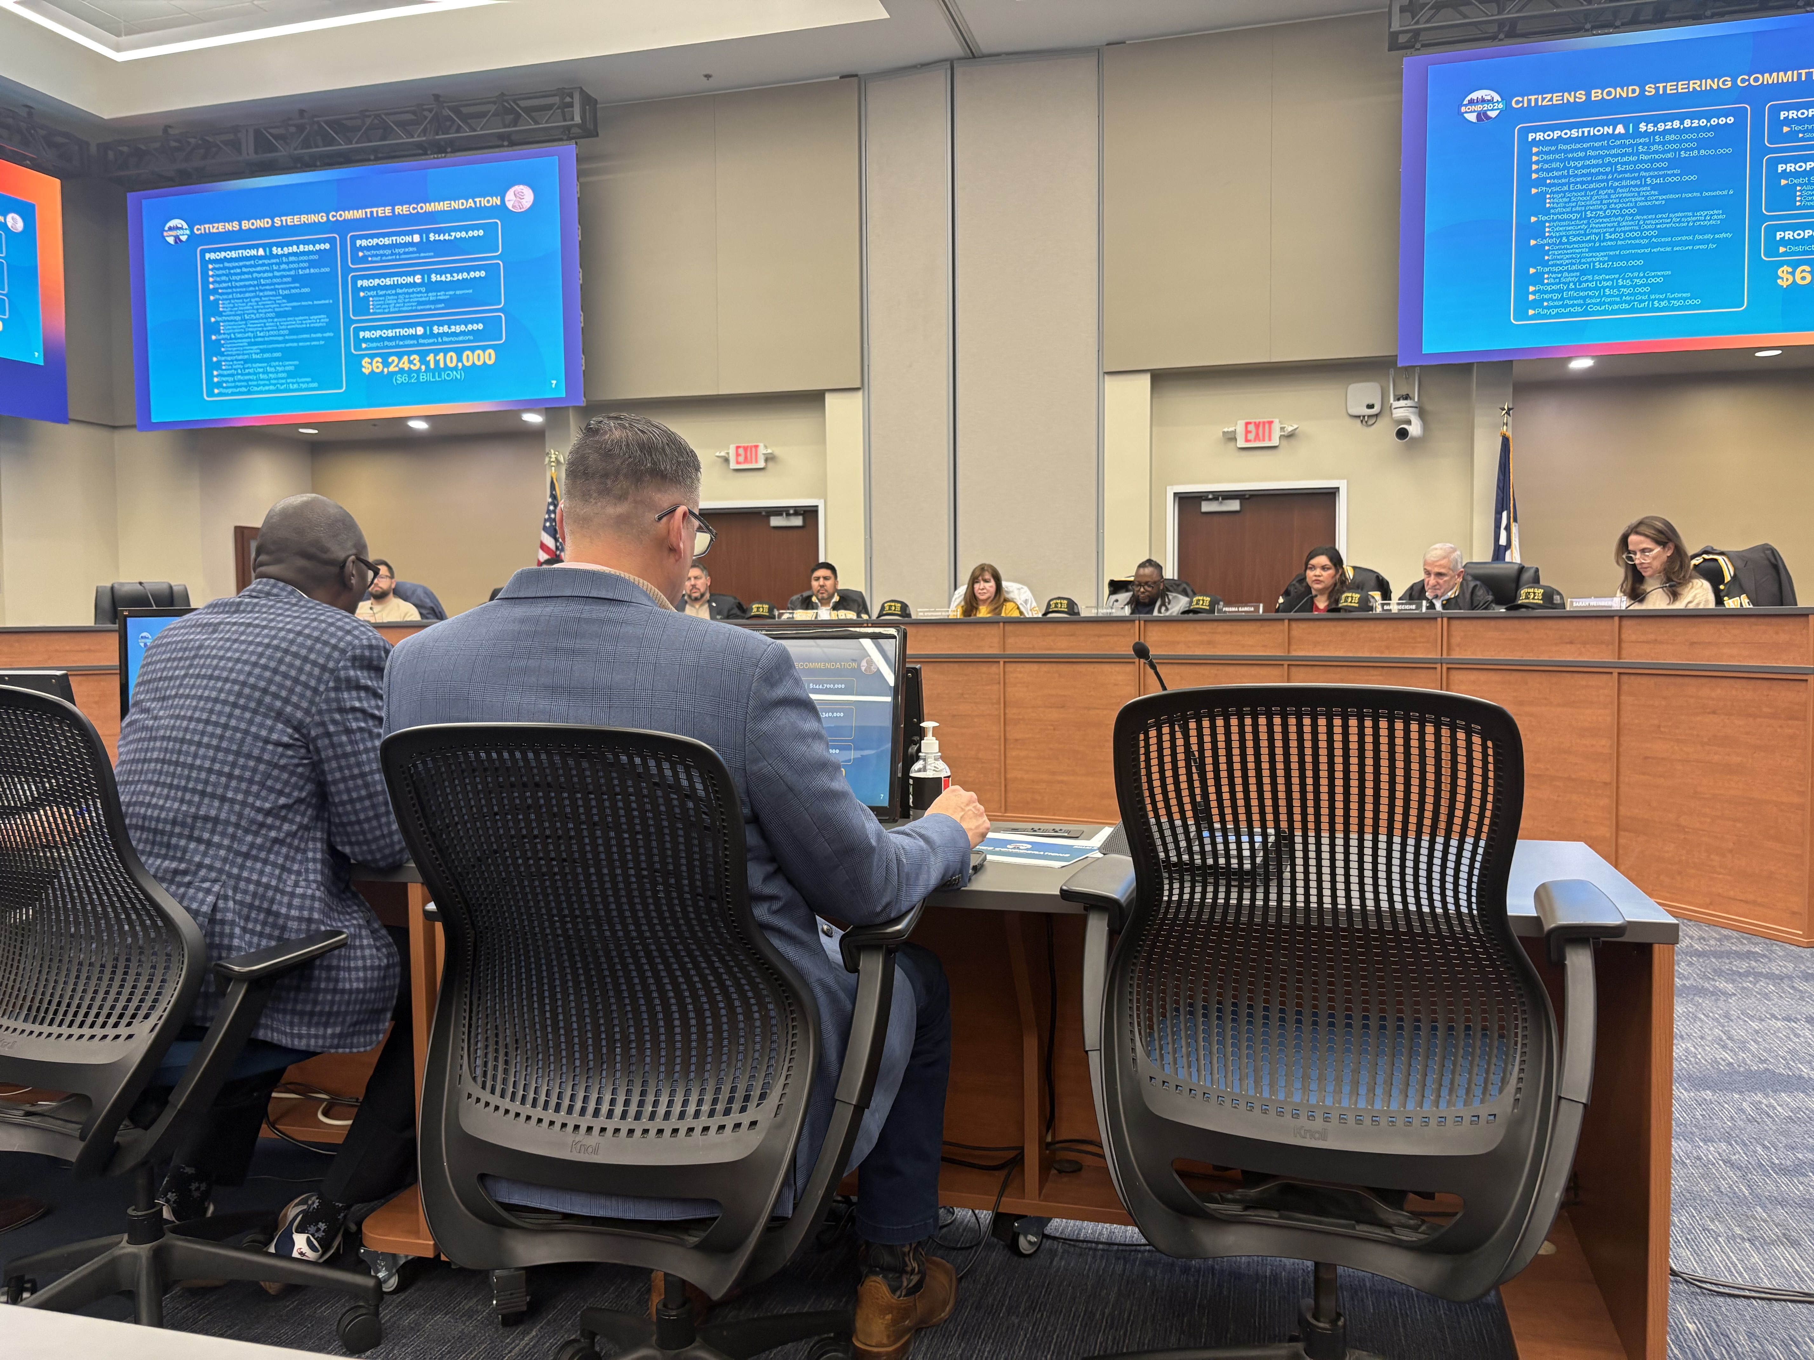
¿CUÁNDO ES LA ELECCIÓN DE BONOS?
Por votación unánime, el 12 de febrero, la Junta Escolar de Dallas ISD aprobó una elección de Bonos, que se llevará a cabo el 2 de mayo de 2026, para autorizar la emisión de 6.2 mil millones de dólares en bonos
Notes:
En febrero, la junta votó unánimemente para presentar una elección de bonos de 6.2 mil millones de dólares a los votantes el 2 de mayo. La votación anticipada comienza el 20 de abril y se extiende hasta el 28 de abril.

Slide 3
¿QUÉ ES UNA ELECCIÓN DE BONOS ESCOLARES?
Una elección de bonos escolares pide a los votantes permiso para vender bonos a inversionistas y así recaudar capital para proyectos específicos, como la construcción de escuelas nuevas o la renovación de instalaciones existentes. Es similar a un préstamo hipotecario que pide un propietario para pagar su casa y que después paga poco a poco.
Notes:
¿Qué es una elección de bonos? Las elecciones de bonos piden a los votantes que recauden capital para proyectos específicos, como la construcción de nuevas escuelas o la renovación de instalaciones existentes, para pagarlos con el tiempo. Son similares a un préstamo hipotecario para pagar una casa que se paga poco a poco.

Slide 4
¿QUÉ ES UNA ELECCIÓN DE BONOS ESCOLARES?
Los fondos de bonos solo pueden usarse para proyectos de capital—cosas que duran muchos años—no para gastos diarios. No pueden utilizarse para salarios de docentes, servicios, suministros o programas académicos. Los bonos permiten a los distritos escolares financiar las mejoras de las instalaciones por adelantado y devolver el costo gradualmente a través de impuestos sobre la propiedad.
Notes:
Los fondos de bonos solo pueden utilizarse para proyectos de capital como escuelas nuevas o su renovación, y no para salarios de docentes, servicios, suministros o programas. Los bonos permiten a los distritos escolares financiar las mejoras de las instalaciones por adelantado y devolver el costo gradualmente a través de los impuestos sobre la propiedad.

Slide 5
¿QUÉ INCLUYE LA ELECCIÓN DE BONOS DE DALLAS ISD?
Hay 4 propuestas en la boleta: las Propuestas A, B, C y D. La Propuesta A (5.929 mil millones de dólares) incluye:
Reemplazo de 26 edificios escolares Renovaciones en todo el distrito en todas las escuelas Mejoras en las instalaciones, incluyendo la remoción de ~700 salones portátiles Mejoras en seguridad Tecnología: ciberseguridad y conectividad Laboratorios de ciencias y sustitución de mobiliario Transporte: nuevos autobuses y equipos de seguridad Áreas de juego exteriores, patios y césped artificial Mejoras para educación física
Notes:
Hay 4 proposiciones en la boleta. La ley estatal exige que ciertas propuestas se voten por separado. La Propuesta A abarca la mayor parte de la propuesta y recomendaciones del Comité Directivo Ciudadano, incluyendo 26 reemplazos de edificios escolares, renovaciones y mejoras en todas las escuelas, incluyendo la remoción de aproximadamente 700 salones portátiles que son usados por casi 10,000 estudiantes. La Propuesta A también pagaría actualizaciones de seguridad, ciberseguridad, laboratorios de ciencias, reemplazo de muebles, nuevos autobuses escolares, áreas de juegos exteriores, patios y césped artifical para las escuelas.

Slide 6
¿QUÉ INCLUYE LA ELECCIÓN DE BONOS DE DALLAS ISD?
Propuesta B (144.7 millones de dólares) Mejoras tecnológicas, incluyendo dispositivos para estudiantes, personal y aulas
Propuesta C (143.3 millones de dólares) Permitiría al distrito refinanciar 143 millones de dólares en deuda, dándole la capacidad de redirigir más recursos hacia las operaciones del salón de clase
Propuesta D (26.25 millones de dólares) Reparaciones y renovaciones en piscinas del distrito
Notes:
La ley estatal también exige que las siguientes tres propuestas se voten individualmente: La Propuesta B (144.7 millones de dólares) incluye mejoras tecnológicas para dispositivos y computadoras que serán utilizados por estudiantes y personal. La Propuesta C permitiría al distrito refinanciar una deuda de 143 millones de dólares, dándole la capacidad de redirigir más recursos hacia las operaciones del salón de clase La Propuesta D (26.25 millones de dólares) repararía y renovaría las piscinas del distrito, donde los estudiantes aprenden a nadar.

Slide 7
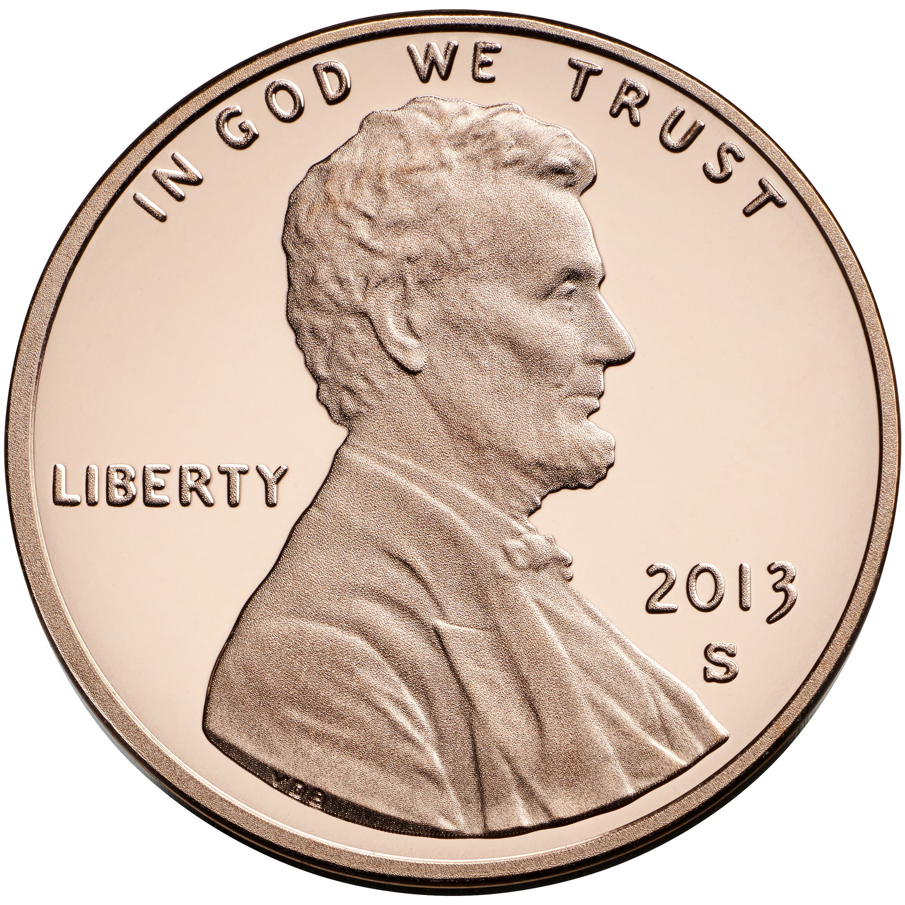
¿CUÁNTO SERÍA EL AUMENTO DE LOS IMPUESTOS DESPUÉS DE ESTA ELECCIÓN?
AUMENTO DE 1 CENTAVO
Un aumento de 1 centavo en el impuesto sobre la propiedad en una vivienda promedio de 500,000 dólares* significaría ~2.79 dólares al mes o 33.48 dólares al año. Los propietarios de 65 años o más NO se verían afectados, a menos que realicen mejoras significativas a su propiedad
* Con una exención de homestead
Notes:
¿Cuánto costaría esto a los contribuyentes? Habría un aumento del impuesto sobre la propiedad de un centavo. Eso significa que, en una vivienda promedio de 500.000 dólares, suponiendo que se haya solicitado la exención por vivienda principal, costaría 2.79 dólares adicionales al mes o 33.48 dólares al año. Los propietarios de 65 años o más que hayan solicitado la exención por vivienda NO se verían afectados, a menos que realicen mejoras significativas en su vivienda.

Slide 8
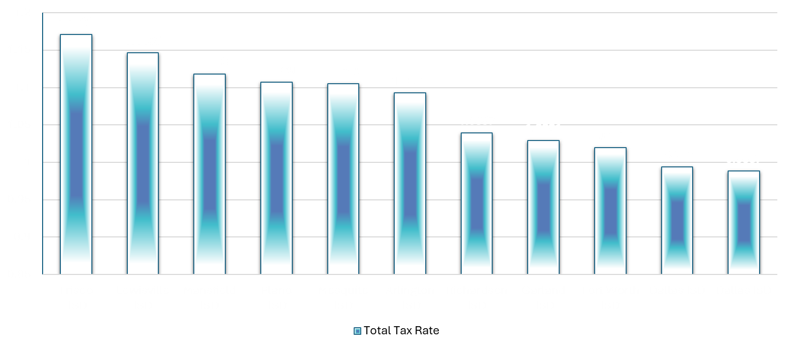
¿CÓMO SE COMPARA LA TASA IMPOSITIVA DE DALLAS ISD CON OTROS DISTRITOS GRANDES DEL NORTE DE TEXAS?
Proyectado para 2026 0.01 centavos de aumento
En el 2015, Dallas ISD tuvo la segunda tasa impositiva más baja de los 10 distritos escolares más grandes del área. Más recientemente en el 2025, Dallas ISD tenía la tasa más baja de los diez distritos escolares más grandes de la región.
Notes:
La tasa impositiva de Dallas ISD es la más baja entre los otros 10 distritos escolares más grandes del norte de Texas y, si los votantes aprueban el bono, la tasa del distrito seguiría siendo inferior a la de los 10 distritos más grandes del área de DFW.

Slide 9
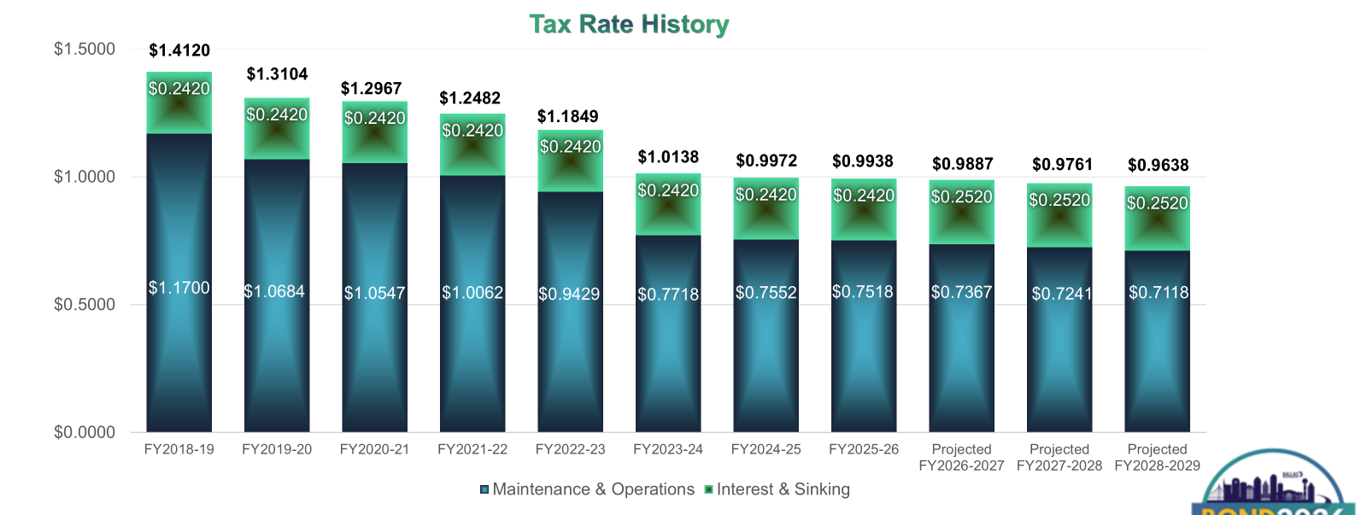
HISTORIAL DE LAS TASAS IMPOSITIVAS DE DALLAS ISD
PROYECCIÓN
2026 Projected
.01 cent increase
Notes:
La tasa impositiva del distrito escolar de Dallas ha disminuido en cada uno de los últimos 7 años. Incluso si la elección es aprobada por los votantes, se proyecta que la tasa impositiva de Dallas ISD disminuirá en cada uno de los próximos 3 años debido a la compresión fiscal (reducción de los impuestos sobre la propiedad) aprobada por los legisladores de Texas.

Slide 10

PROPUESTAS RECIENTES DE BONOS EN EL ÁREA Impacto fiscal en una vivienda promedio valuada en 500,000 dólares
Distrito | Año electoral | Paquete de bonos($) | Matriculación | Impacto fiscal mensual | Impacto fiscal anual
Richardson ISD | 2025 | 1,400,000,000 | 36,000 | $10.00 | $124.00
Garland ISD | 2023 | 1,279,000,000 | 51,000 | $14.32 | $171.86
Corsicana ISD | 2025 | 205,000,000 | 5,940 | $67.20 | $806.40
Cleburne ISD | 2025 | 232,000,000 | 7,200 | $4.17 | $50.00
Sunnyvale ISD | 2024 | 95,740,000 | 2,317 | $12.35 | $148.20
Calallen ISD | 2024 | 12,573,000 | 3,877 | $8.50 | $102.07
Dallas ISD | 2026 | 6,243,110,000 | 133,748 | $2.79 | $33.48
Notes:
Para dar una perspectiva, así es como la propuesta de bonos de Dallas ISD se compara con otras propuestas recientes de bonos de distritos escolares. Aunque el paquete total de bonos del Distrito Escolar de Dallas es mayor que el de otros distritos, debido al número de estudiantes, el impacto mensual y anual es menor que el de otros distritos escolares de Texas que recientemente aprobaron elecciones de bonos.

Slide 11
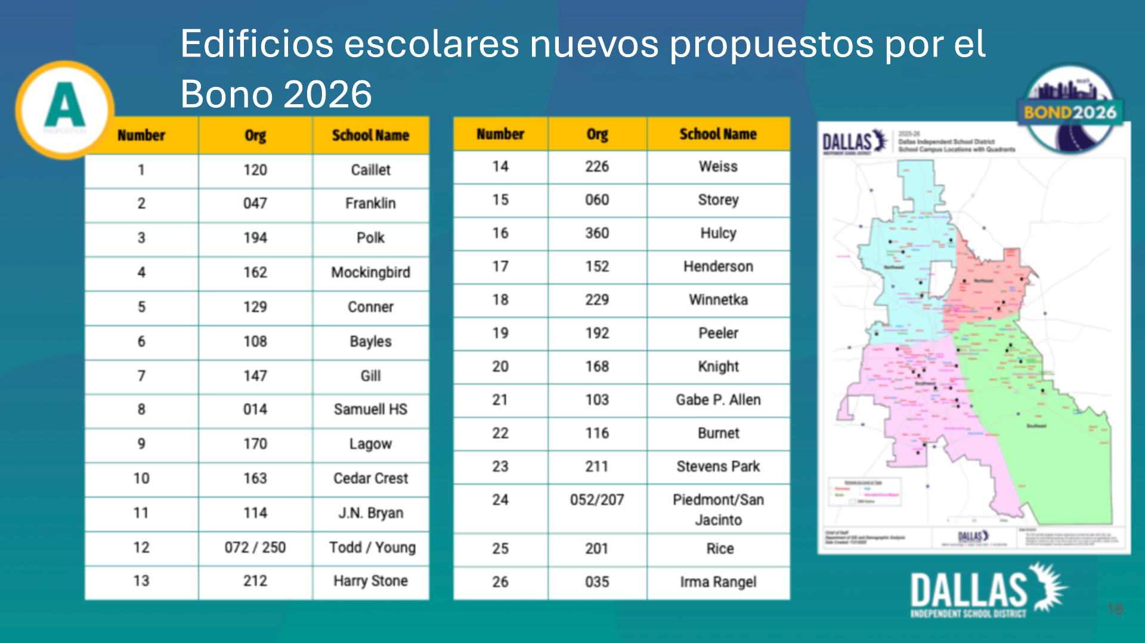
Notes:
Estas son las 26 escuelas que recibirían nuevos edificios en la propuesta de bonos de 2026. Están ubicadas alrededor de todo el distrito escolar de Dallas. Dos de las escuelas se combinarían en un solo edificio como escuela primaria junto con una escuela secundaria adyacente. Esto es similar a Jack Lowe Elementary y Sam Tasby Middle School.

Slide 12
PÁGINA WEB DEL BONO 2026
Resumen Resumen de una página en inglés y español Video Preguntas frecuentes Propuestas para cada escuela Lista de las escuelas propuestas para edificio nuevo Estimador de impacto fiscal Información sobre el Comité Directivo Ciudadano Cronología de planificación de bonos Regístrese para votar/Fechas importantes Panel de Bonos 2020
Notes:
Información adicional, incluyendo un resumen en inglés y español y un video, está disponible en la página web de bonos del distrito, que se puede consultar en dallasisd.org. En esa página hay una sección que le permite ver qué está previsto para cada escuela del distrito.

Slide 13
PÁGINA WEB DEL BONO 2026
Notes:
Aquí están las páginas de muestra de lo que se propondría para cada escuela.

Slide 14
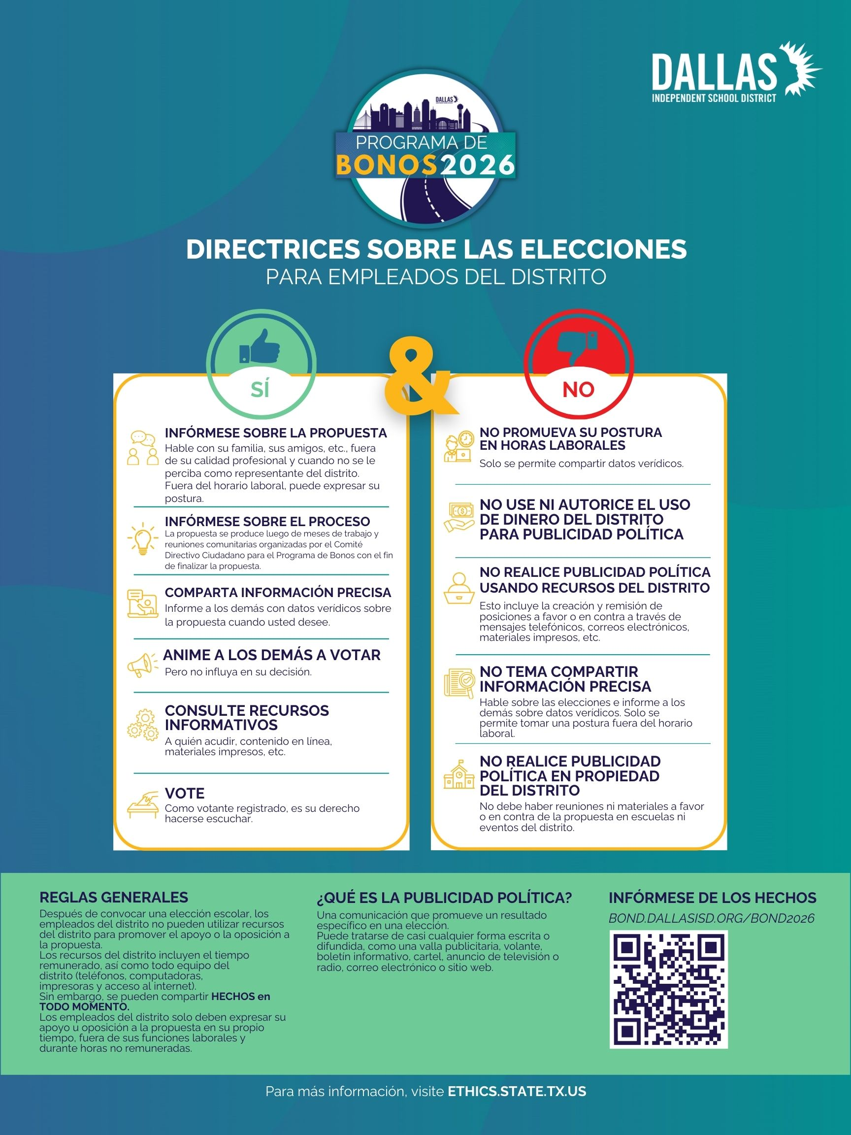
Notes:
El personal del Dallas ISD solo puede compartir información sobre la elección de bonos y no puede gastar ni autorizar el uso de fondos o recursos del distrito para publicidad política. Sin embargo, podemos animar a la gente a votar. Estas recomendaciones sobre lo que se puede y no se puede hacer sobre la elección de bonos ya se han proporcionado al personal de las escuelas.

Slide 15
¿CUÁLES SON LAS FECHAS CLAVE DE LA ELECCIÓN DEL BONO?
2 de abril: Fecha límite para registrarse para votar
20-28 de abril: Votación temprana
2 de mayo: Día de las elecciones
Notes:
Estas son las fechas clave de la elección del bono: El 2 de abril es la fecha límite para registrarse y votar en las elecciones; Si ya estás registrado en tu dirección actual, no necesitas volver a registrarte. La votación temprana comienza el 20 de abril y se extiende hasta el 28 de abril. El sábado 2 de mayo es el día de las elecciones. Las urnas estarán abiertas hasta las 7 pm.

Slide 16
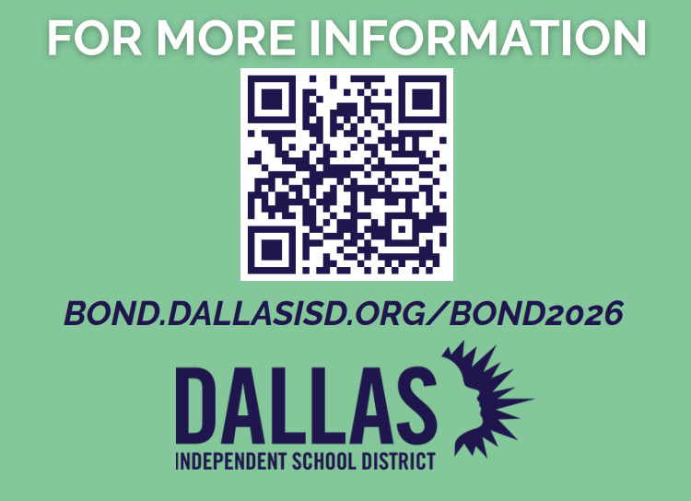
Notes:
Gracias. De nuevo, si tiene más preguntas, consulte la página web del distrito o el código QR en la pantalla.

